Slide 1
INF461:
PRINCIPES ET PROCESSUS DU LOGICIEL
Design Patterns:Patrons de construction
Chargé de cours....................................Dr KIMBI XAVERIA

Slide 2
Le patron singleton

Slide 3


Le patron singleton
L’objectif du pattern SINGLETON est de garantir qu’une classe ne possède qu’une seule instance et de fournir un point d’accès global à celle-ci.
Fourni une méthode de classe unique retournant cette unique instance.
Restreint l'instanciation d'une classe à un seul point. Est utilisé lorsque l'on a besoin d'exactement un objet pour coordonner des opérations dans un système.

Slide 4

Le patron singleton
L’instance ne doit être accessible qu’au travers d’une méthode de classe.
On l’implémente en écrivant une classe contenant une méthode qui crée une instance uniquement s'il n'en existe pas encore. Sinon elle renvoie une référence vers l'objet qui existe déjà.

Slide 5

Le patron singleton
Il faudra veiller à ce que le constructeur de la classe soit privé, afin de s'assurer que la classe ne puisse être instanciée autrement que par la méthode de création contrôlée.

Slide 6

Mise en ouvre du patron singleton
On l’implémente en écrivant une classe contenant : une méthode qui crée une instance uniquement s'il n'en existe pas encore.
Sinon elle renvoie une référence vers l'objet qui existe déjà.
Il faudra veiller à ce que le constructeur de la classe soit privé, afin de s'assurer que la classe ne puisse être instanciée autrement que par la méthode de création contrôlée.

Slide 7
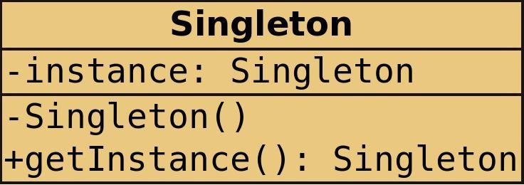
Structure générique

Slide 8
les participants
Un seul participant : la classe singleton Ses propriétés :
Le ou les constructeurs sont privés. Redéfinir le constructeur par défaut, si aucun n’est explicitement défini.
Un attribut de classe : pour stocker l’unique instance en cours
Un getter static et public : pour renvoyer l’instance et la créer au besoin

Slide 9
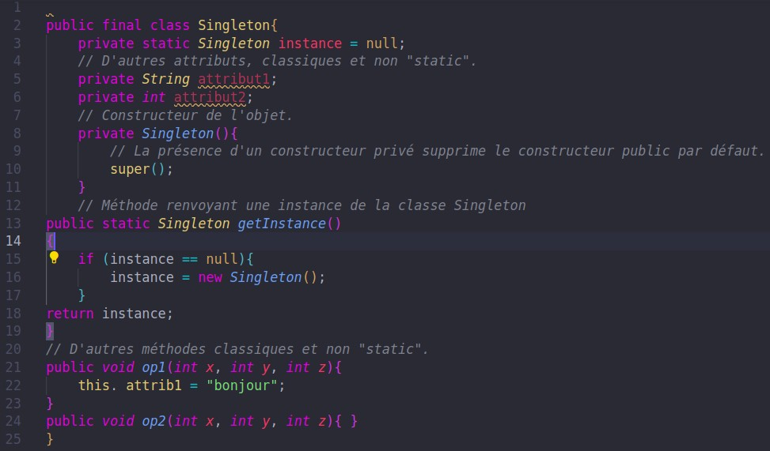
Exemple

Slide 10
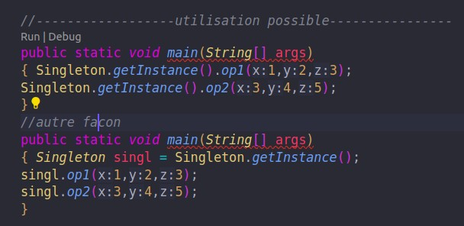
Exemple

Slide 11
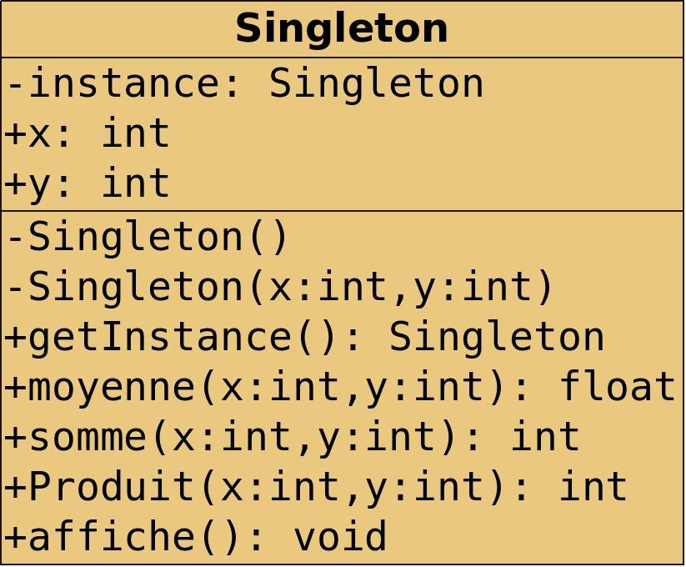
Exemple 2

Slide 12
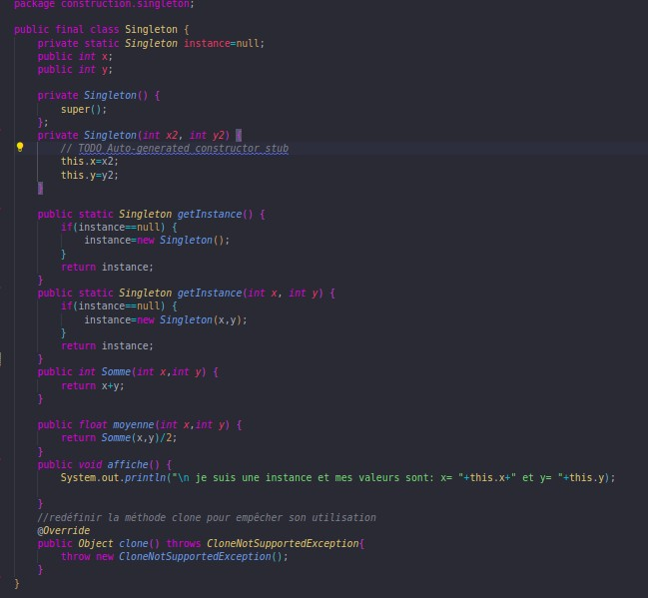
Exemple 2

Slide 13
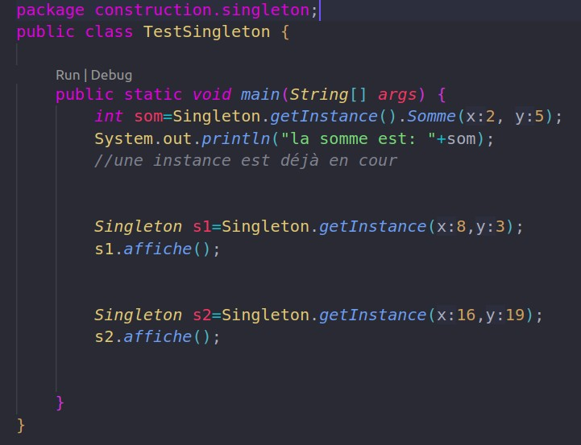
Exemple2

Slide 14
Le patron Builder

Slide 15

Builder(Monteur)
Créer des objets complexes à partir d’autres objets sources.
Ces parties (objets sources) doivent (généralement) être créées suivant un ordre ou un algorithme spécifique.
Concrètement, assembler plusieurs objets pour les « monter » et n’en faire qu’un.

Slide 16

Builder(Monteur)
Son but est donc d’encapsuler la construction d’objets complexes de sorte qu’un client puisse créer ces objets sans se préoccuper des différents étapes nécessaires.
Chaque objet source peut servir à construire une partie de l’objet complexe( objet cible)

Slide 17
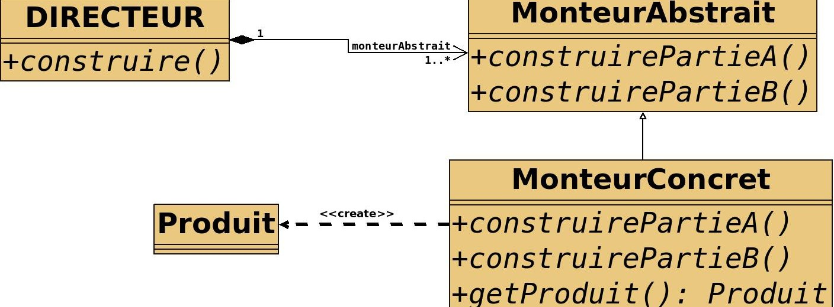
Builder:Structure

Slide 18

Builder : les participants
MonteurAbstrait : précise une classe abstraite (ou une interface) pour la création de partie d’un objet Produit MonteurConcret : construit et assemble des parties du produit par implémentation des méthodes du Monteur Abstrait
Directeur : construit un objet en utilisant l’interface du Monteur
Produit : représente l’objet complexe en cours de construction

Slide 19
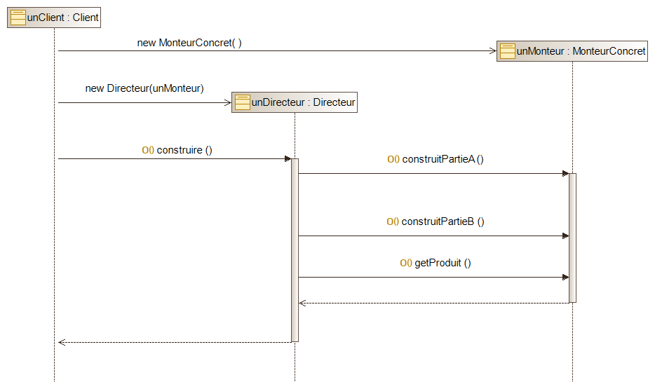
interaction

Slide 20
Explication: interaction
Le client crée l’objet Directeur en lui passant une instance du MonteurConcret
Le Directeur utilise le Monteur chaque fois qu’une partie du produit doit être construite. Le Monteur gère les requêtes du Directeur et le Produit en parties
Le client récupère le Produit auprès du Monteur

Slide 21
Builder:Exemple
On souhaite fabriquer des pizza. On a 2 types de pizza : la pizza reine et le pizza piquante,
Pour fabriquer une pizza : on prépare la pate, on prépare et ajoute une sauce et on prépare et ajoute une garniture.
pour la pizza reine, on utilise : pate = « croisée », sauce =
« douce » et garniture = « jambon et champignon »
pour la pizza piquante, on utilise : pate = « feuilletée », sauce =
« piquante » et garniture = « pepperoni + salami »
On veut utiliser le design pattern Builder pour faciliter la fabrication des pizza.
Proposer une modélisation sous forme de diagramme de classe
Proposer le code source correspondant.

Slide 22
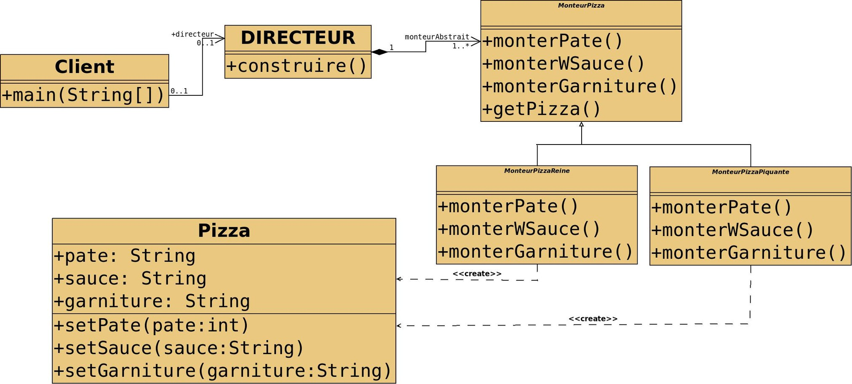
Builder:Exemple

Slide 23
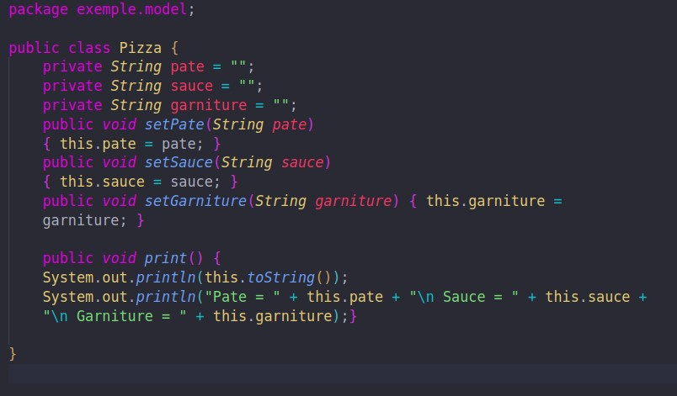
Builder:Exemple

Slide 24
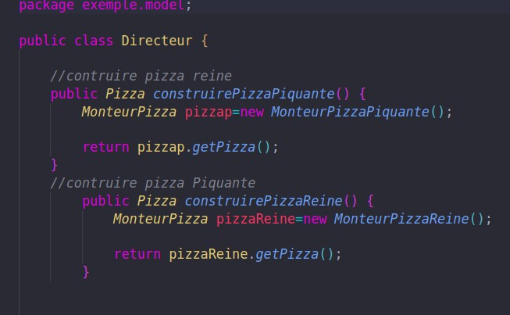
Builder:Exemple

Slide 25
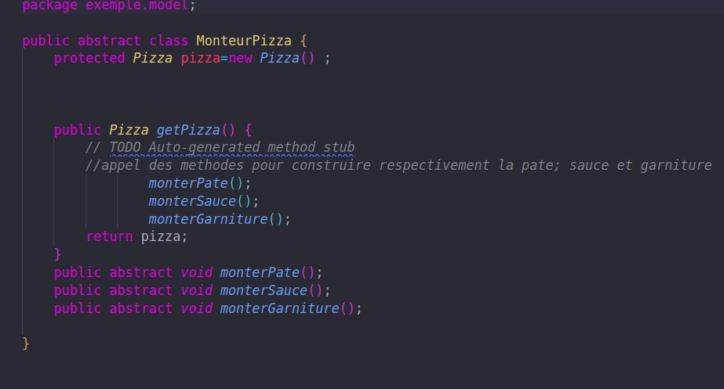
Builder:Exemple

Slide 26
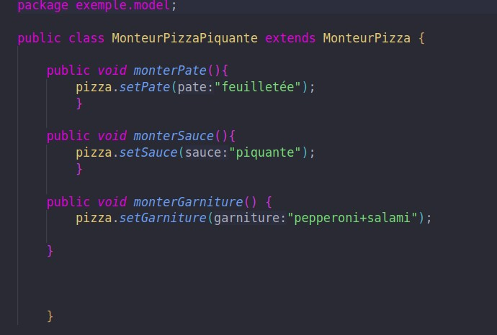
Builder:Exemple

Slide 27
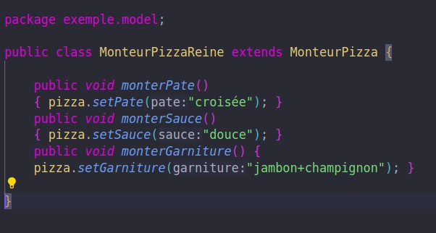
Builder:Exemple

Slide 28
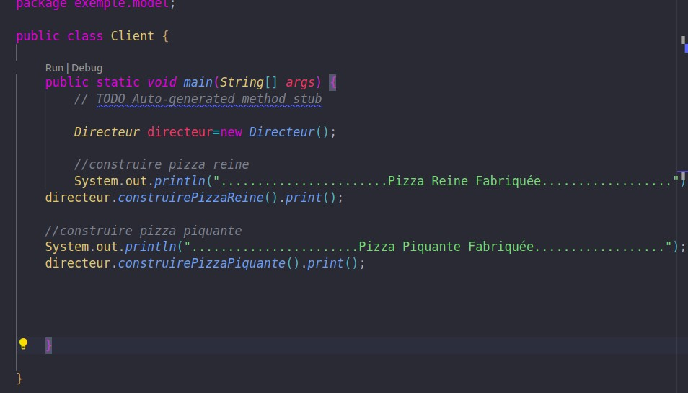
Builder:Exemple

Slide 29


RESSOURCES
Ouvrages recommandés
Software Architecture in Practice, 3 e édition, Len Bass, Paul Clements et Rick Kazman, Addison-Wesley, 2012. “Design Patterns - Elements of Reusable Object- Oriented Software”, Erich Gamma, Richard Helm, Ralph Johnson, John Vlissides
POSA 1 - “Pattern-Oriented Software Architecture – A System of Patterns”, Vol. 1, Frank Buschmann, Regine Meunier, Hans Rohnert,Peter Sommerland, Michael Stal

